Slide 1
Предположите тему занятия

Slide 2
Город Новая Ляля в годы Великой Отечественной войны

Slide 3
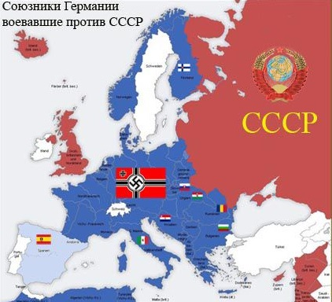
Германия Х СССР
22 июня 1941-9 мая 1945

Slide 4
1. Герой СССР - Лаптев Леонид Семенович
1.п. Лобва
2. деятельность: грузчик, с 1943 г. участвовал в боях на Центральном фронте
3. вклад: командир 1 дивизиона 362 Забайкальского артиллерийского полка

Slide 5
4. история:
награжден орденом Красной звезды
умер 28.10.1943, посмертно звание Героя СССР
именем Лаптева названа улица в п. Муратково
5. исторический источник: книга «Как тыл ковал победу»

Slide 6
Составьте фразу:
Фронта, для, для, все, все, победы,

Slide 7
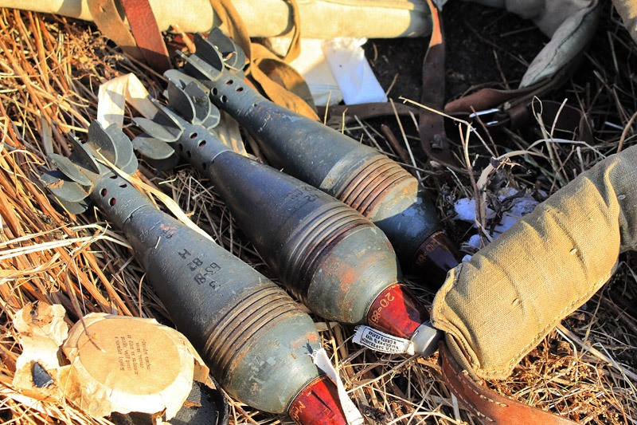
г. Новая Ляля
военный госпиталь № 2544, он располагался в школе №1.
ЦБК( производство патронной бумаги и минометных гильз)

Slide 8
Люди труда –Левчик Федор Прокопьевич
1.деятельность: накатчик, начальник производственного отдела в ЦБК
2. вклад: в кратчайшие сроки освоена выработка патронной бумаги- 6 дней-изменил состав
3. исторический источник: книга «Как тыл ковал победу»

Slide 9
Люди труда –Бессонова Наталья Викентьевна
1.деятельность: сеточник
2. вклад: первая в стране женщина – машинист БМД
3. исторический источник: книга «Как тыл ковал победу»

Slide 10
Труженик | СССР
Участник | тыл
Дети | война
Герой | Великая Отечественная война

Slide 11
Мемориал установлен в 1985 г. в честь 40-летнего юбилея победы в Великой Отечественной войне на месте обелиска, установленного в 1965 г.

